Slide 1





Aventuras Aquaticas…
imágenes que te harán
no desear poner un pie en el agua.
Durante tus vacaciones en la playa, en el lago o el riachuelo…
_______________

Slide 2

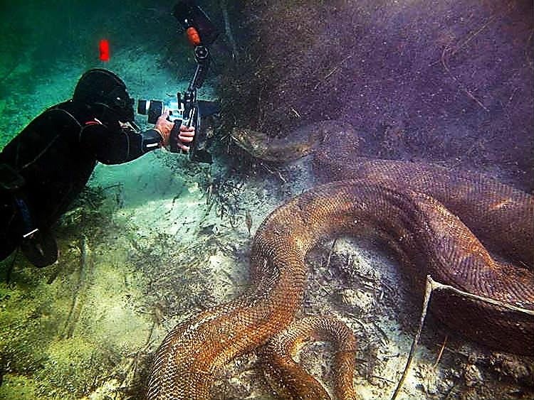
Una sesión
de fotos
Profundamente
peligrosa

Slide 3
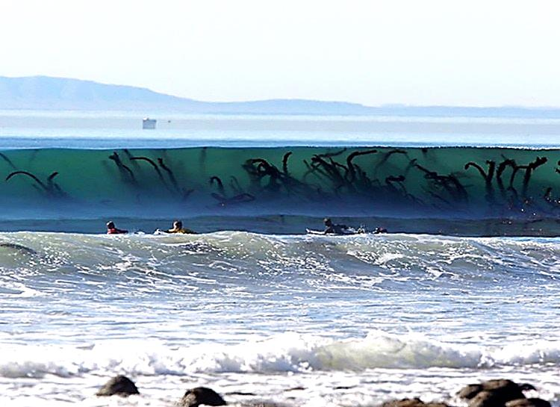
Son
solo algas
de mar,
pero aun asi
¡¡ no entres
al agua !!

Slide 4
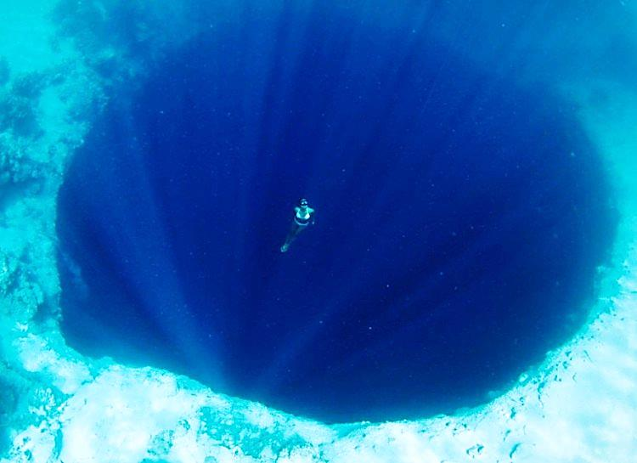
Casi
en el pozo negro

Slide 5
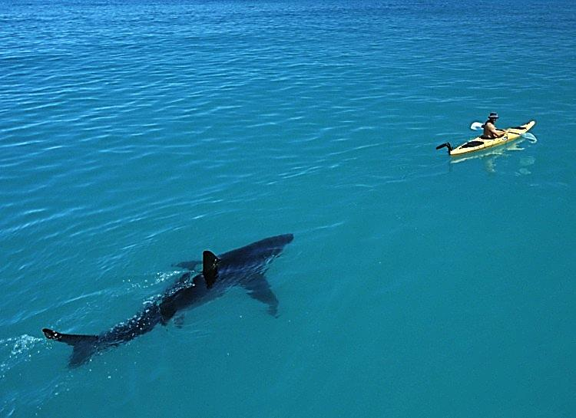
Una competencia
por la supervivencia,
a que no
me alcanzas…

Slide 6
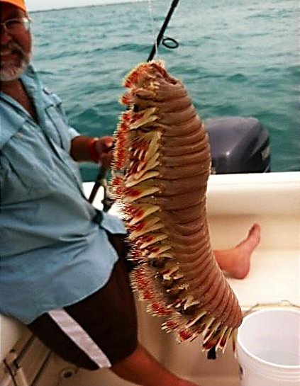
¡ Dios mio !
libranos de encontrarnos
con algo así.

Slide 7
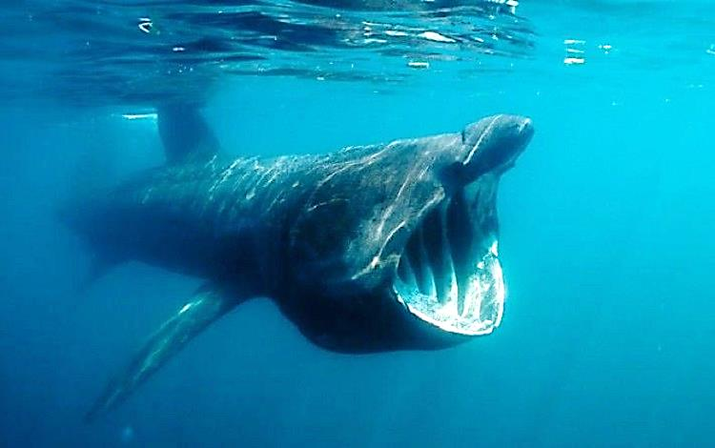
Mas feo
y me
desmayo.

Slide 8
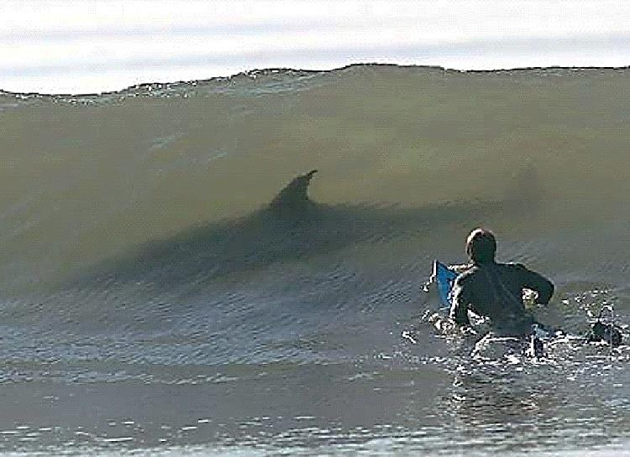
¡¡¡ Un encuentro
Inesperado !!!

Slide 9
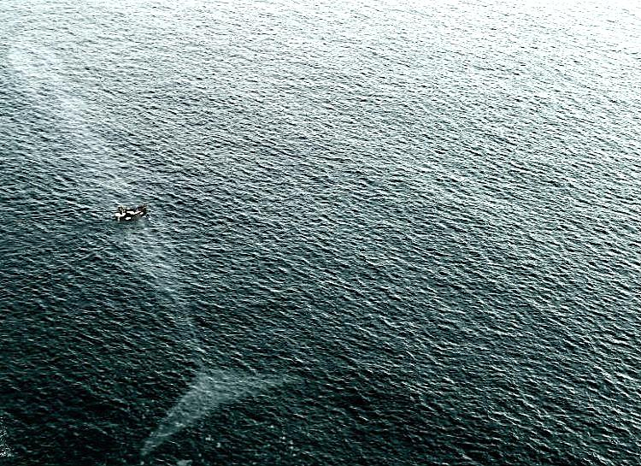
Mira
lo que viene ahí..

Slide 10
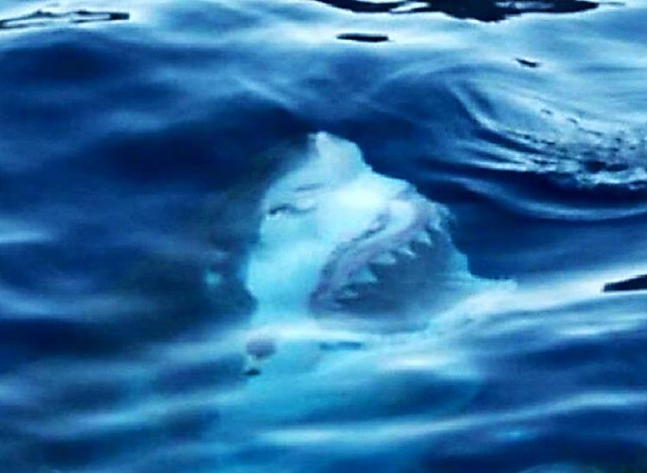
Su reflejo
en el agua asusta..

Slide 11
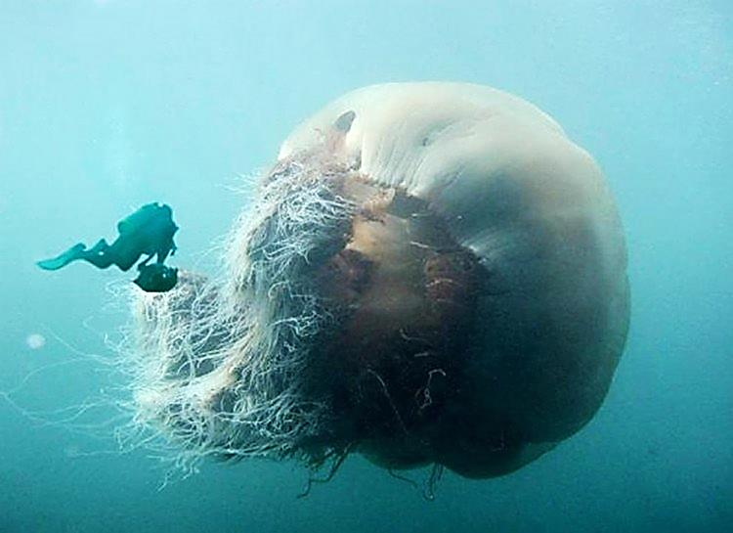
Por poco pesco esta meduza…

Slide 12
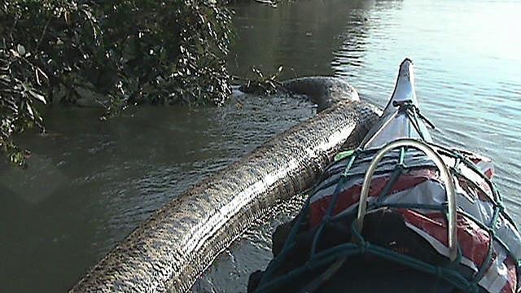
Este es un lago muy tranquilo… sin sus habitantes!

Slide 13
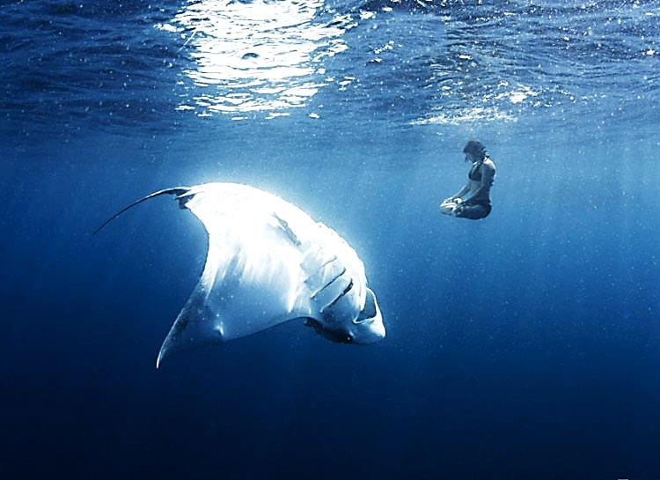
Meditación peligrosa..

Slide 14
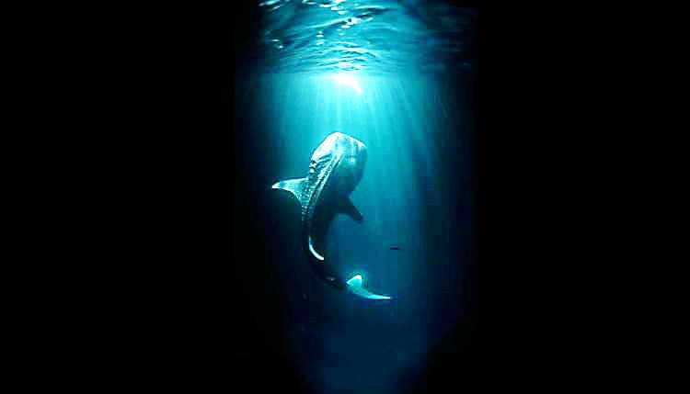
¿ Ahora me ves ?.

Slide 15
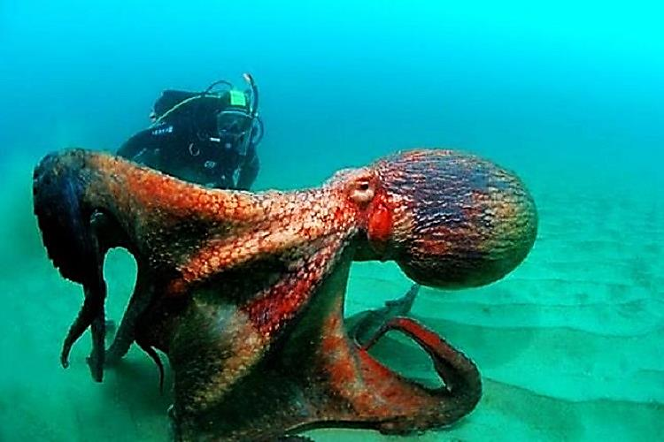
Abrazooo
de pulpo

Slide 16
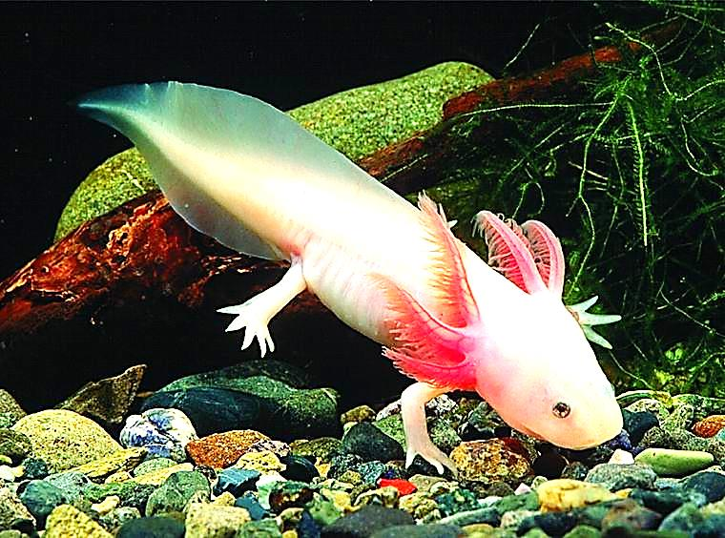
Muy lindo
Pero…
no te gustaría
tocarlo
con los pies..

Slide 17
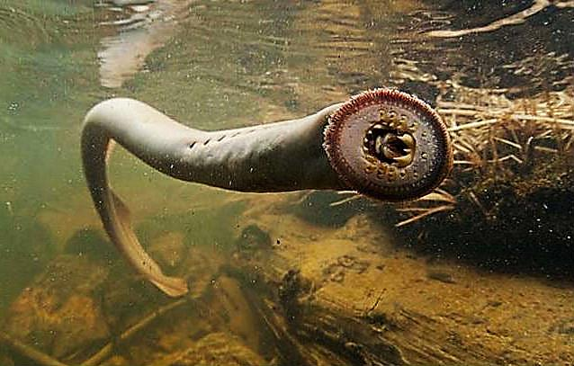
Este gusano no es ni común ni corriente

Slide 18

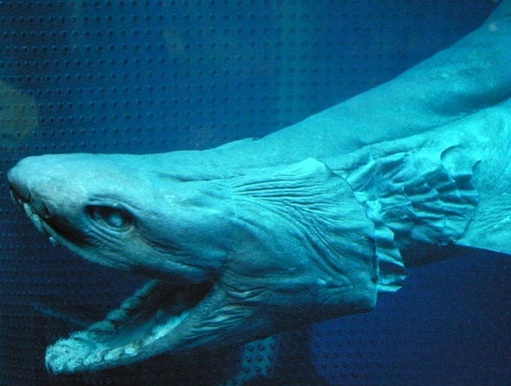
Que feoo…

Slide 19


Slide 20
Imágenes y Texto :
Recibido por Email
Música:
Pidele al tiempo que vuelva
Interprete:
The Mixer Electronic Sound
Edición:
Eaglenest
Duración :
06 minutos
37 segundos
Pasenla Bien
__________________
Hasta la vista
au revoir
auf wiedersehen
Chao
emiliomaguilar@hotmail.com

Slide 21
.

Slide 22







12:00
¿Te ha gustado?
Puedes ver más entrando
Aquí
Además puedes recibir powerpoints en tu correo electrónico suscribiéndote aquí:

